Slide 1
TRƯỜNG TIỂU HỌC SÀI ĐỒNG
TOÁN LỚP 3
Bài : Ôn tập các số đến 1000 ( Tiết 1)

Slide 2

Chào mừng các bạn đến với tiết học Toán

Slide 3
KHỞI ĐỘNG

Slide 4






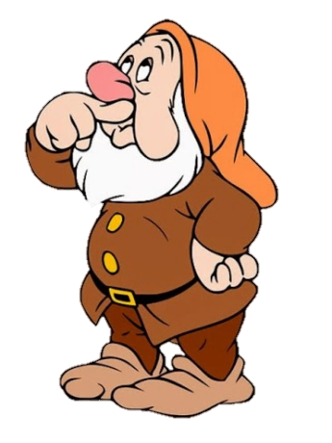

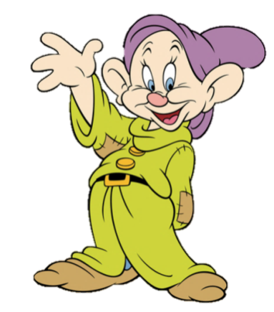



CHƠI TRỐN TÌM
CÙNG BẠCH TUYẾT VÀ 7 CHÚ LÙN

Slide 5
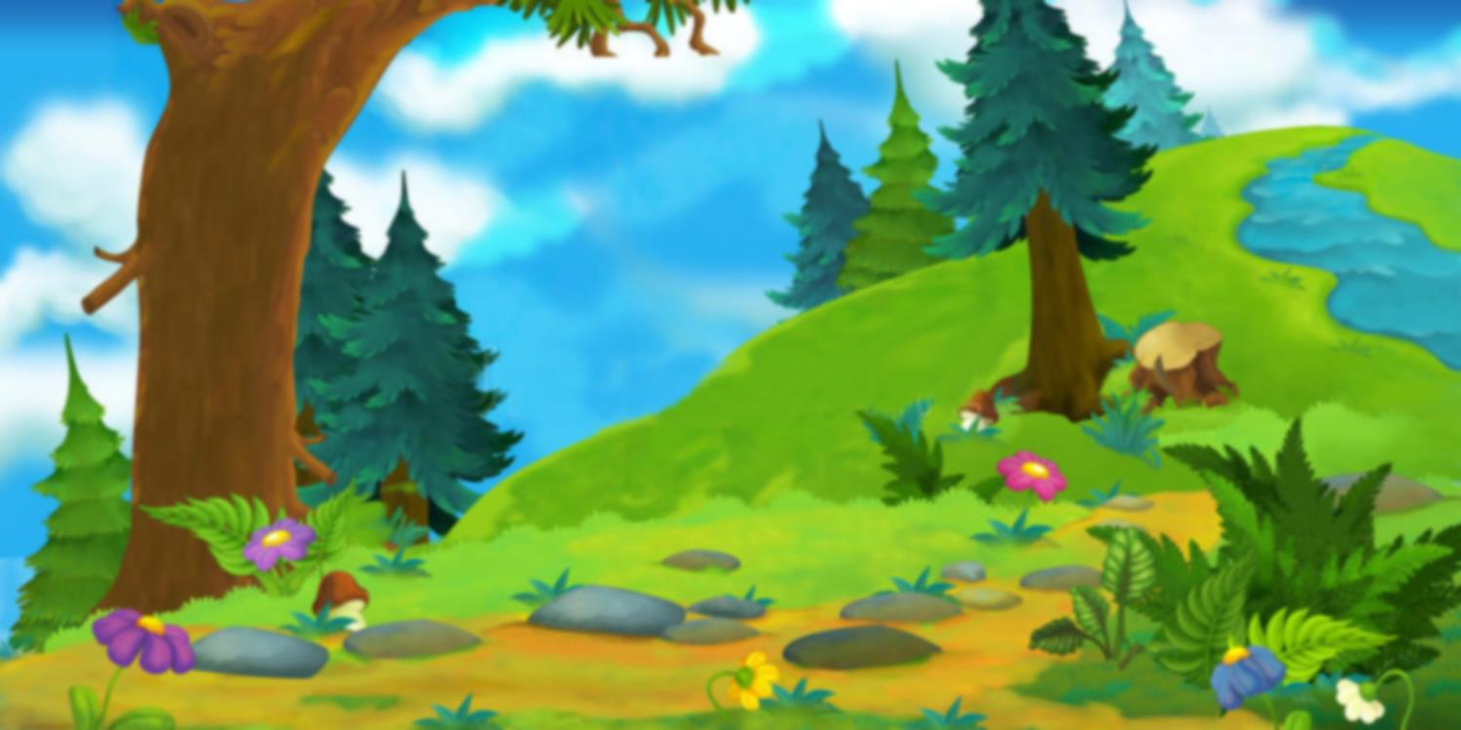







Số nào là số tròn chục?
A.701
B.76
C.06
D. 70
ĐÚNG RỒI

Slide 6
Số nào là số tròn trăm?
A.110
B.100
C. 90
D. 806
ĐÚNG RỒI

Slide 7
Số nào không là số tròn chục?
A.806
B.310
C. 920
D. 860
ĐÚNG RỒI

Slide 8

BẠCH TUYẾT ĐÃ TÌM THẤY CÁC CHÚ LÙN!

Slide 9



BÀI 1: ÔN TẬP CÁC SỐ ĐẾN 1000( Tiết 1)

Slide 10
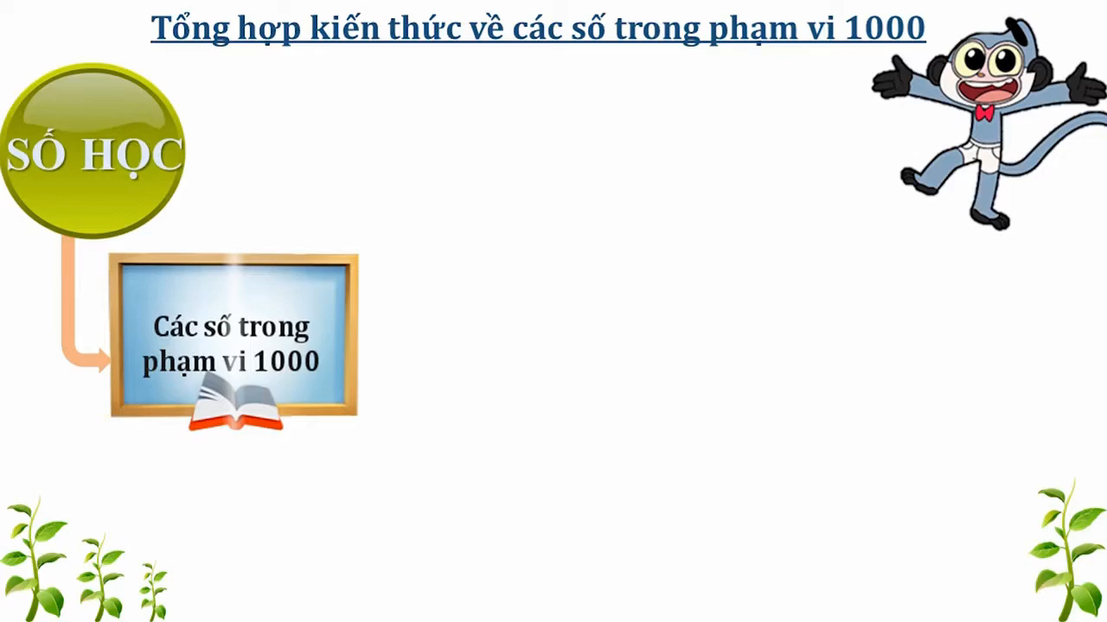

Cùng xem video sau

Slide 11
Luyện tập

Slide 12
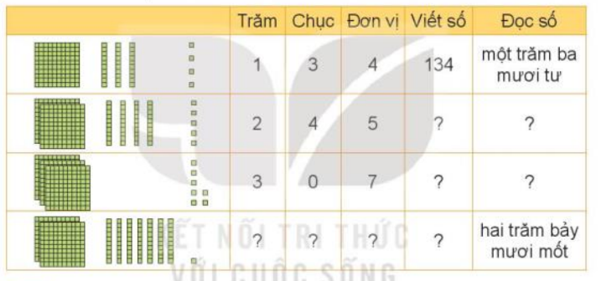
1
Nêu số và cách đọc số
245
Hai trăm bốn mươi lăm
307
Ba trăm linh bảy
2
7
1
271

Slide 13
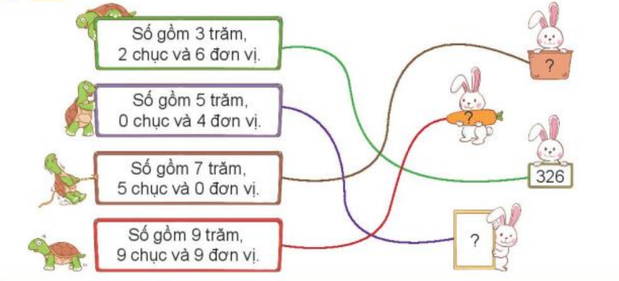
2
Số
750
999
504

Slide 14
3
a) Số
Số | Số trăm | Số chục | Số đơn vị
437 | 4 | 3 | 7
222 | ? | ? | ?
305 | ? | ? | ?
2
2
2
3
0
5

Slide 15
3
a) Số
Số | Số trăm | Số chục | Số đơn vị
598 | ? | ? | ?
620 | ? | ? | ?
700 | ? | ? | ?
5
9
8
6
2
0
7
0
0

Slide 16

3
b)
Viết các số 385, 538, 444, 307, 640 thành tổng các trăm, chục và đơn vị
THẢO LUẬN NHÓM ĐÔI

Slide 17


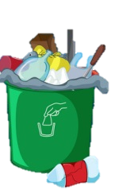
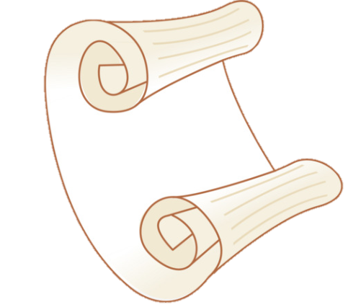



Các bạn hãy dọn sạch rác trên mặt bàn trước khi dọn thùng rác đi nhé!
Trò chơi
Dọn dẹp lớp học
Kết thúc

Slide 18
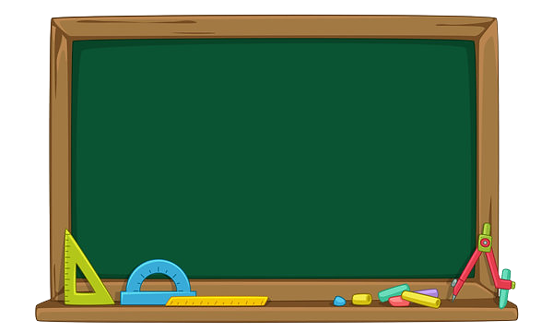
385 = ? + ? + ?
385 = 300 + 80 + 5
Quay về

Slide 19
538 = ? + ? + ?
538 = 500 + 30 + 8
Quay về

Slide 20
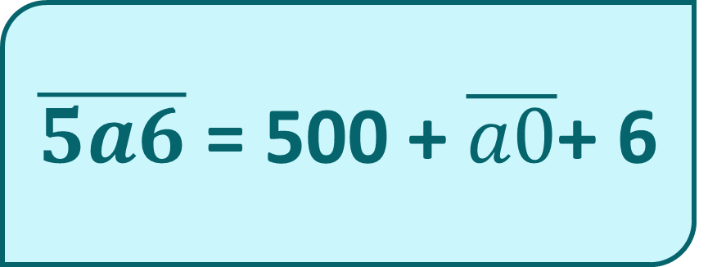

$\overline{5a6}$ = ? + ? + ?
$\overline{5a6}$ = 500 + $\overline{a0}$+ 6
Quay về
Notes:
GV CLICK CHUỘT VÀO MŨI TÊN “QUAY VỀ” → TRỞ VỀ SLIDE TRÒ CHƠI

Slide 21
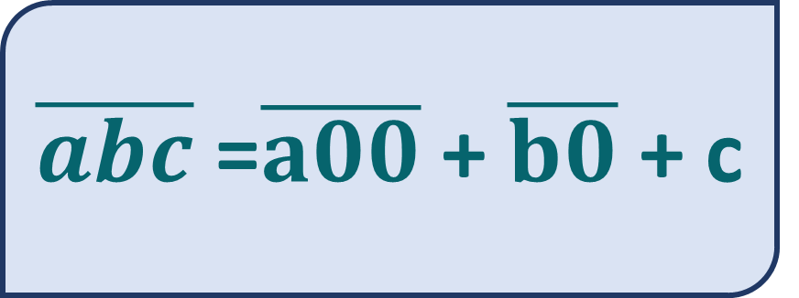

$\overline{abc}$ = ? + ? + ?
$\overline{abc}$ =$\overline{a00}$ + $\overline{b0}$ + c
Quay về

Slide 22
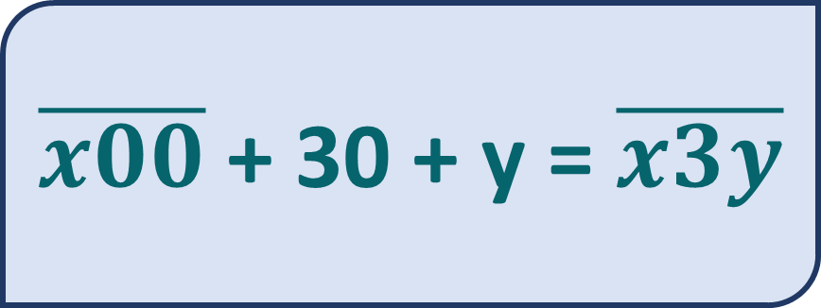

$\overline{x00}$ + 30 + y = ?
$\overline{x00}$ + 30 + y = $\overline{x3y}$
Quay về

Slide 23


4
Số
Số liền trước | Số đã cho | Số liền sau
41 | 42 | 43
? | 426 | ?
? | 880 | ?
? | 999 | ?
35 | ? | ?
? | ? | 326
425
427
879
881
998
1 000
36
37
324
325

Slide 24
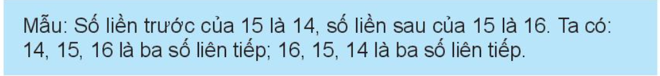
5
a) Số
10
11
12
13
14
15
16
17
18
19
20
Số liền trước của 19 là , Số liền sau của 19 là
Ta có: 18, 19, là ba số liên tiếp, 20, 19, là ba số liên tiếp.
18
20
?
?
20
18
?
?

Slide 25

5
b) Tìm “?”
Tìm số ở ô có dấu “?” để được ba số liên tiếp.
210
?
212
209
208
210
211
?
Chúc mừng các cậu đã trả lời đúng câu hỏi của tớ nhé!
Câu 1: a; a + 1; ?
Câu 2: x + 5; x + 4; ?
Các cậu tìm giúp tớ các dấu ‘?’ nhé!
Đáp án:
Câu 1: a; a + 1; a + 2
Câu 2: x + 5; x + 4; x + 3
Câu đố vui của ếch xanh!

Slide 26
CỦNG CỐ

Slide 27
Tạm biệt

